Slide 1
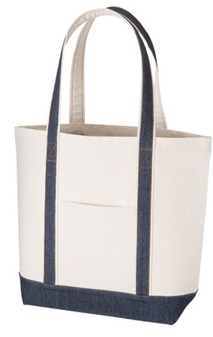
【提案書】
デニムラインコラボトート(L)
特徴
ハンドルラインとボトム部分をデニム生地にしたことで、よりオシャレさを増したLサイズトート。厚手の13オンス生地は丈夫で、またポケット付きでもあるため非常に便利に活用できます。
納期
納期スペース
仕様
素 材：コットン
サイズ：本体/約450×370×120mm、持ち手/約40×590mm
容 量：約14L
お見積
お見積りスペース

